Slide 1


IMPULSIONANDO PROJETOS DE ALTA COMPLEXIDADE EM IA

Slide 2



“Se você não conseguir descrever o que está fazendo como um processo, você não sabe o que está fazendo”
— Deming

Slide 3
“Os problemas não podem ser solucionados no mesmo nível de consciência que os criou.”
— Einstein

Slide 4

CASES DE SUCESSO

Slide 5



SOLUÇÕES PARA TRANSFORMAR A CULTURA CORPORATIVA COM FOCO EM DADOS E AGILIDADE
AI para classificar informações coletivas
BPM para automação de todos os processos

Slide 6

PROJETO DECISÓRIO SUBJETIVO
Integração multiplataforma
Conciliação de itens de estoque usando I.A.

Slide 7
AI PARA INTEGRAÇÃO NA T.I.
AI para classificar informações coletivas
BPM para automação de todos os processos

Slide 8
COMO ISSO FOI POSSÍVEL?

Slide 9

AUTOMAÇÃO
BPM/WORKFLOW
Exemplo prático:
  Uma instituição de ensino gasta muito tempo com o setor financeiro

Slide 10
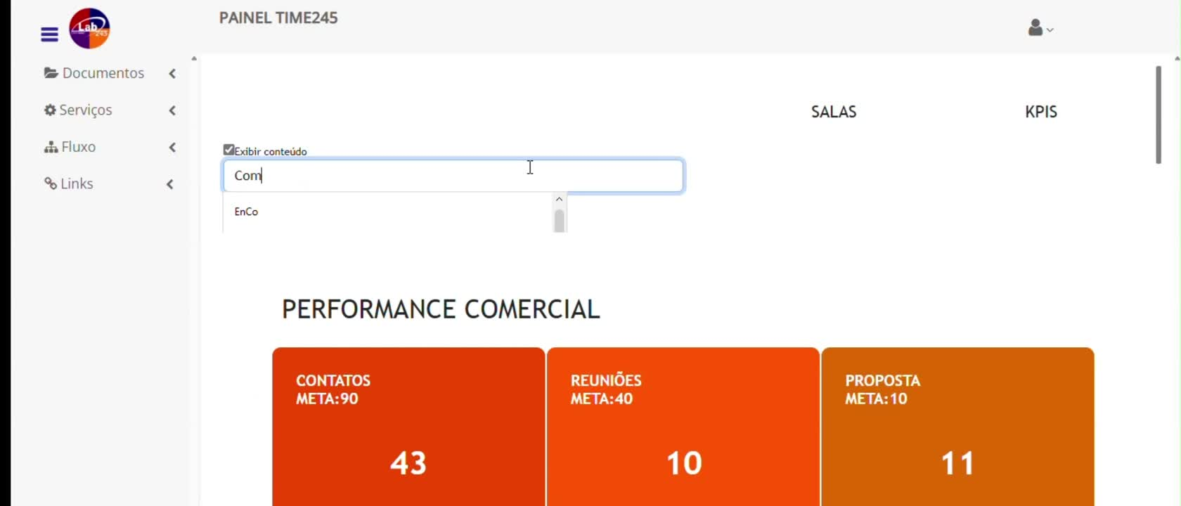
  Dashboard de atividades
  Busca com IA na base de dados
  Indicadores: comercial e operação

Slide 11
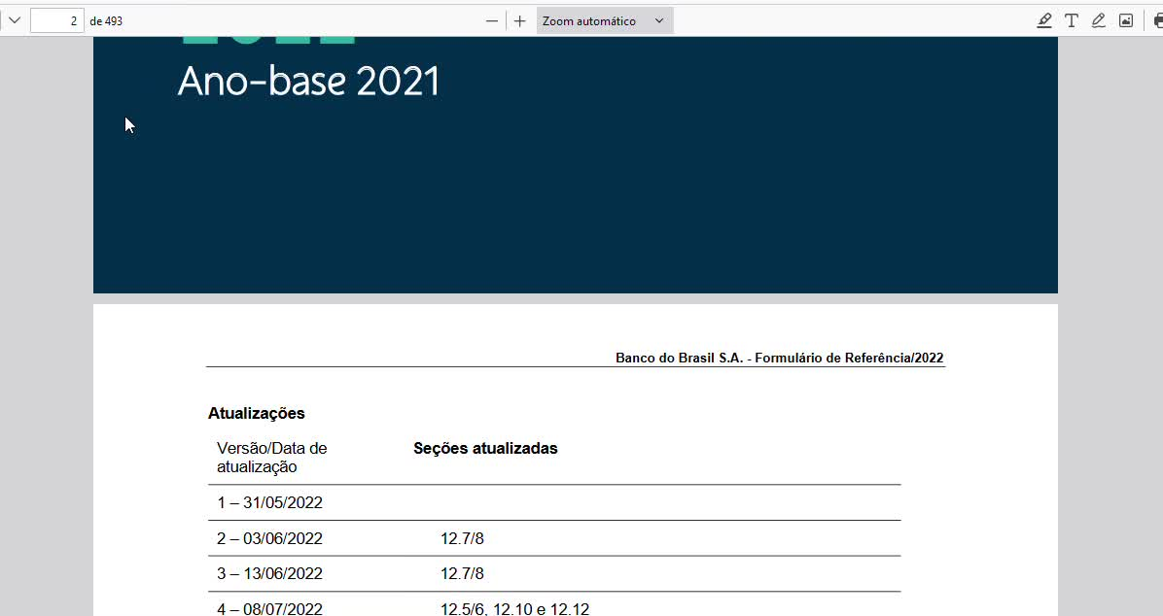
  IA com documentos
  Captura e interpreta

Slide 12
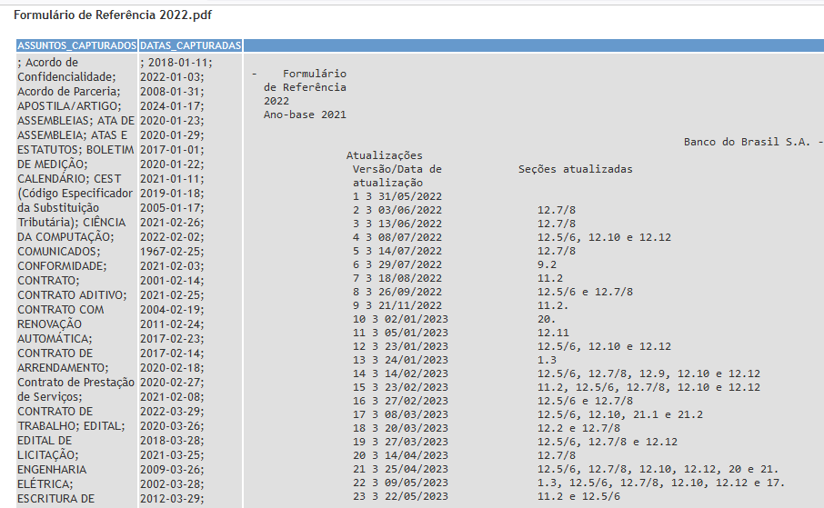

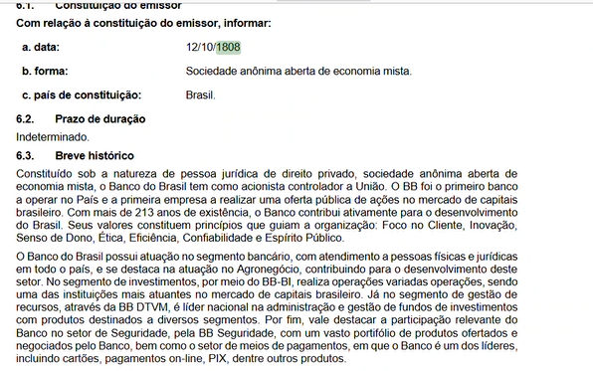

Lista todas as datas
Alerta sobre cláusulas multa/LGPD/renovação
Todos os registros de valores
Exporta planilha

Slide 13

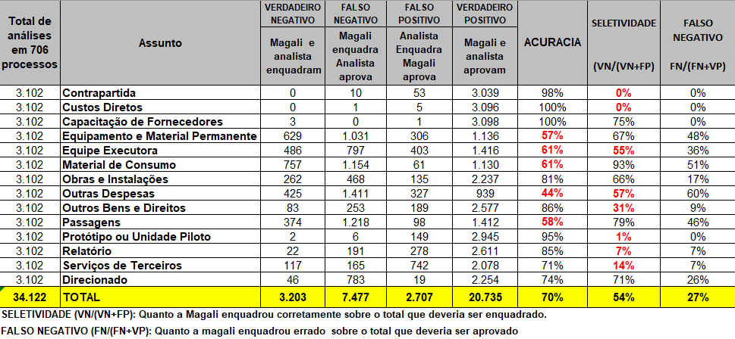
1- IA PRECISA TER INDICADORES DE SUCESSO E CASOS DE TESTE

Slide 14
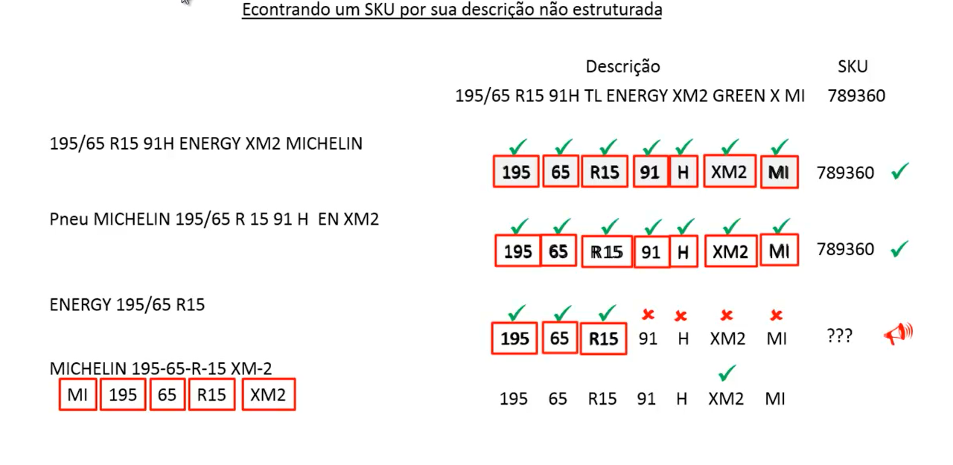
2 - IA PRECISA TER COMUNICAÇÃO COM O HUMANO

Slide 15
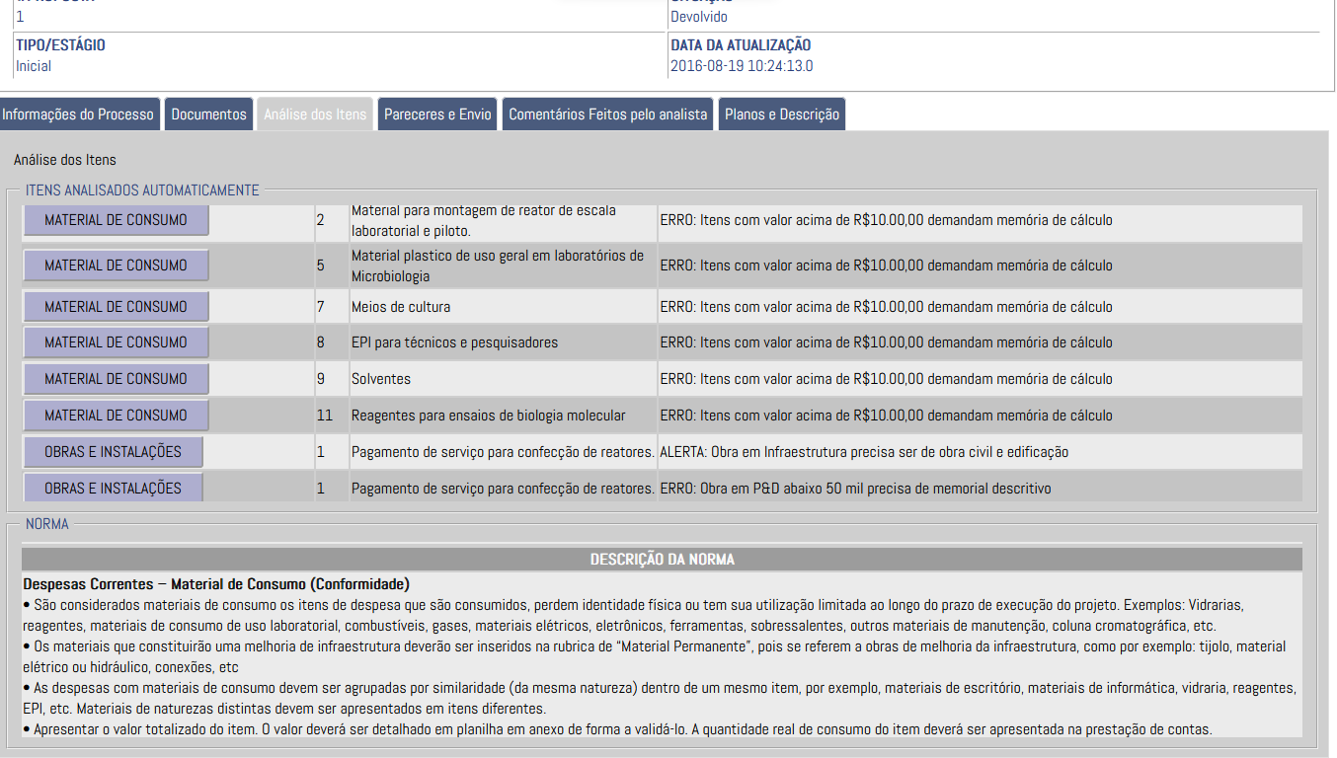
3 - IA PRECISA TER RASTREABILIDADE

Slide 16

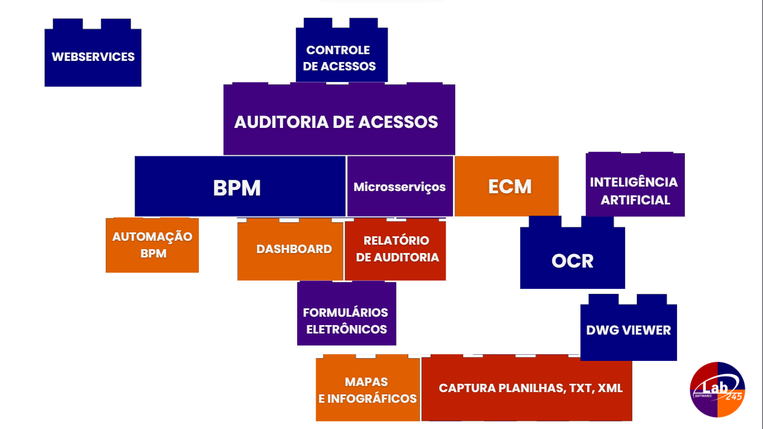



Guarda, recupera e mantém em sigilo os documentos.
Lê, interpreta, executa e decide
ECM
MAGALI ROBOT
Folder245
BPM
Workflow. Gestão de processos em qualquer lugar e a qualquer hora

Slide 17





WWW.LAB245.COM.BR
COMERCIAL@LAB245.COM
(21) 98440-4034

